Slide 1
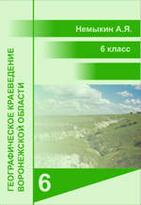
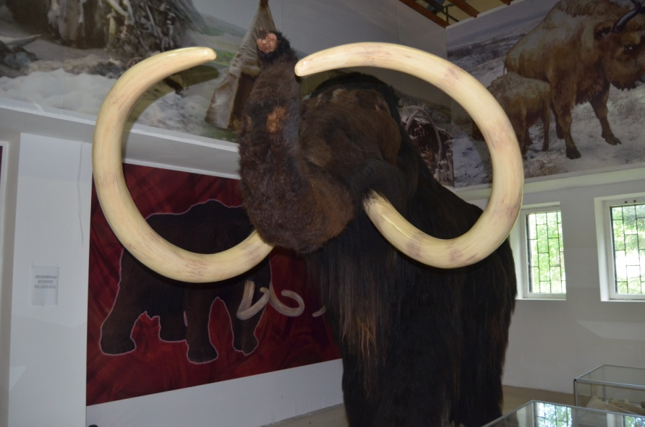
Геологическая история Земли
Урок 9.
www.край36.рф

Slide 2
Геологическая история Земли
Вспомните
Что вы знаете об образовании нашей планеты, о процессах, происходивших на ней в разные эпохи?
Какие животные и растения обитали на планете в древности и в наше время?
Аммонит (реконструкция)

Slide 3
Геологическая история Земли
Как формировалась Земля
Геологическую историю Земли делят на крупные отрезки времени – эры:
Архейская (2500-3550 млн. лет назад).
Протерозойская (570-2500 млн. лет назад).
Палеозойская (248-570 млн. лет назад).
Мезозойская (65-248 млн. лет назад).
Кайнозойская (0-65 млн. лет назад).
Древние морские скорпионы
(по материалам Википедии)

Slide 4
Геологическая история Земли
Как формировалась Земля
Земля сформировалась около 4,5-4,7 млрд. лет назад из газопылевой туманности.
Постепенно образовались ядро, мантия, земная кора.
Из вулканических газов образовались атмосфера и гидросфера, которые в последующем сильно изменились.
В начале архейской эры (4-3,1 млрд. лет назад) на Земле были материки и океаны.
4 раза все материки объединялись в суперконтиненты. Последний суперконтинент Пангея существовал в мезозойскую эру и начал распадаться около 200-210 млн. лет назад.
Суперконтинент Пангея

Slide 5
Геологическая история Земли
Древнейшие организмы на Земле
О существовании на нашей планете живых существ мы может судить по окаменелостям – ископаемым остаткам живых организмов.
В архее и протерозое живых существ на Земле было немного: бактерии, сине-зелёные и другие водоросли. Первые организмы появились в мелководных частях морей. Значительно позже они проникли на сушу.
Окаменелость. Древние морские
Лилии (по материалам Википедии)

Slide 6
Геологическая история Земли
Флора и фауна палеозоя
В начале палеозоя (438-408 млн. лет назад) началось массовое заселение суши растениями.
На Земле появились первые леса из древовидных папоротников высотой до 30 м.
Появляются организмы с твёрдыми частями тела – раковинами, внутренним скелетом, покровами. Активно заселяют море моллюски, морские звёзды, губки, кораллы.
Около 400 млн. лет назад на Земле появились земноводные, или амфибии.
Белемнит – обитатель
палеозойских морей

Slide 7
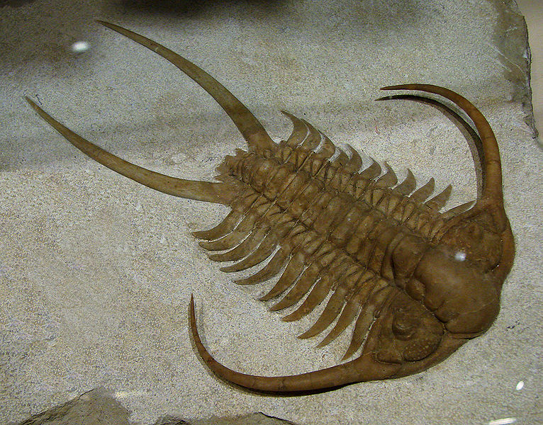
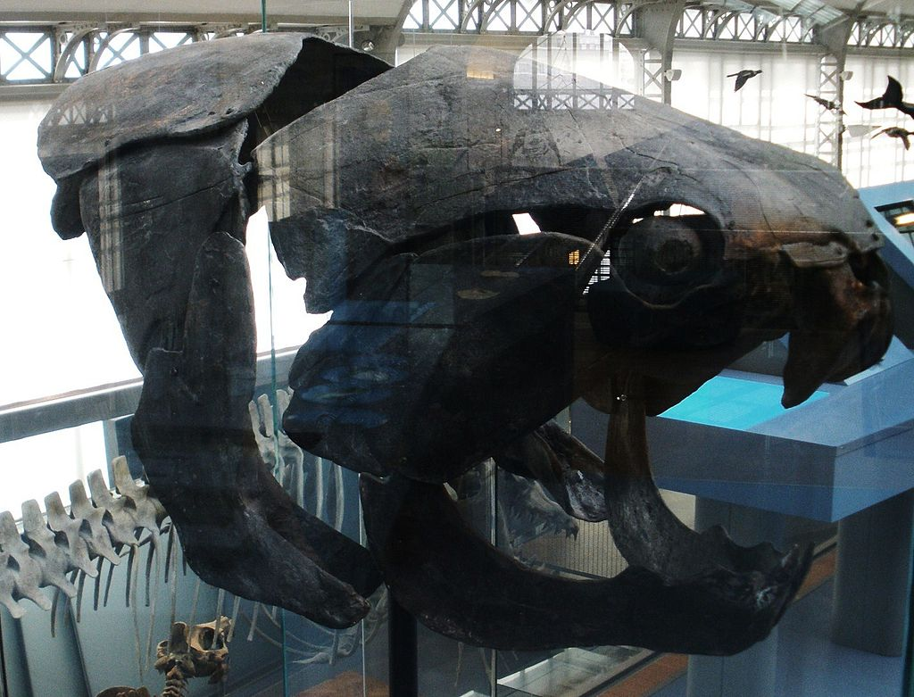
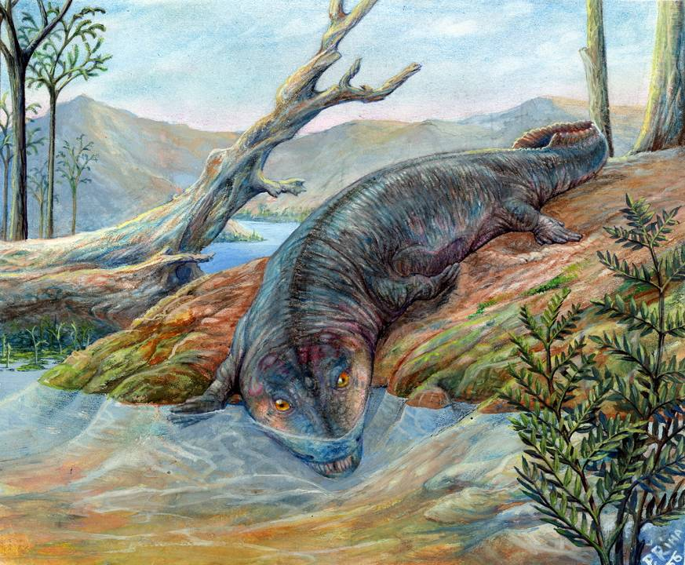
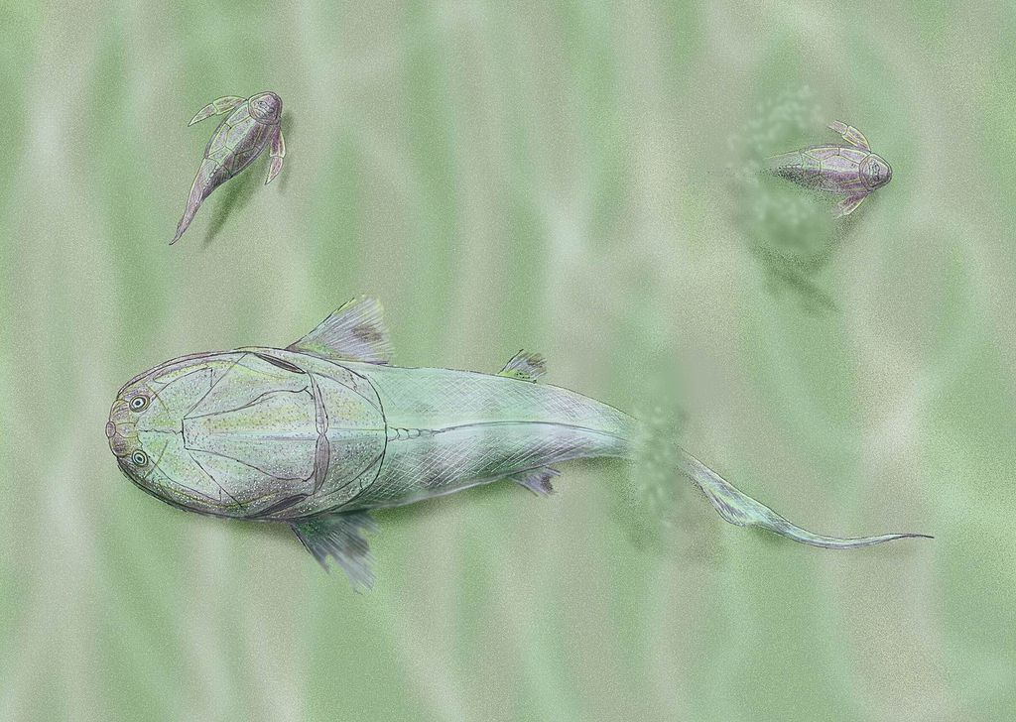
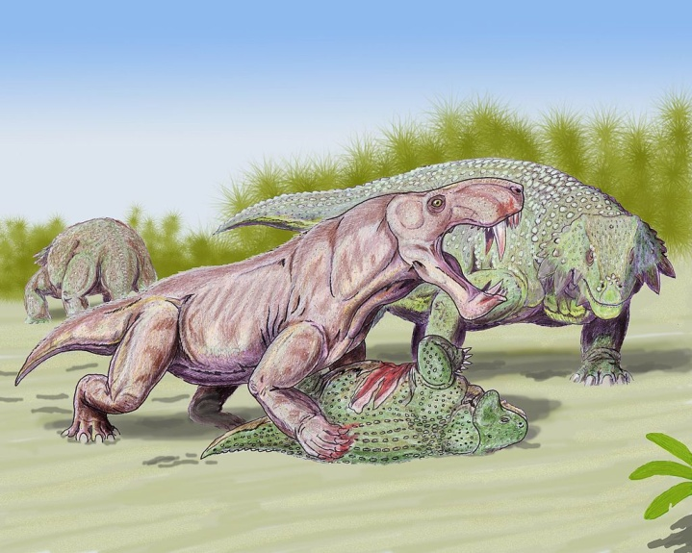
Геологическая история Земли
Трилобит
Голова панцирной рыбы
Ихтиостега
Аммонит
Панцирные рыбы
Иностранцевия
Организмы палеозоя (по материалам Википедии и сайта край36.рф)

Slide 8
Геологическая история Земли
Флора и фауна мезозоя и кайнозоя
В мезозое на планете во флоре господствовали голосеменные растения, а в фауне пресмыкающиеся (динозавры, ихтиозавры, птерозавры).
В кайнозое в растительности преобладают покрытосеменные, а в животном мире млекопитающие.
Реконструкция мамонта в музее
с. Костёнки

Slide 9
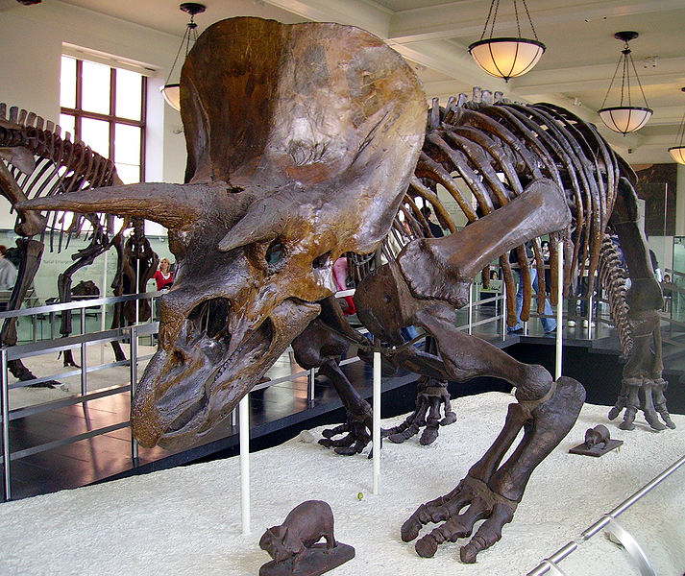
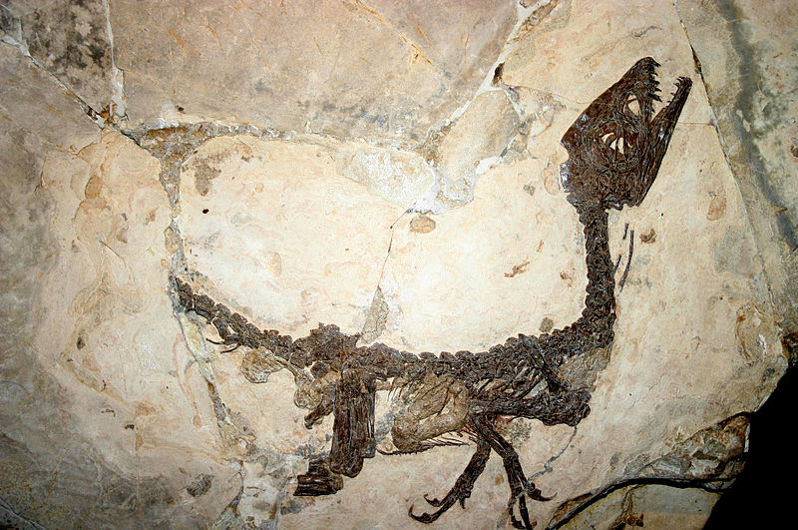
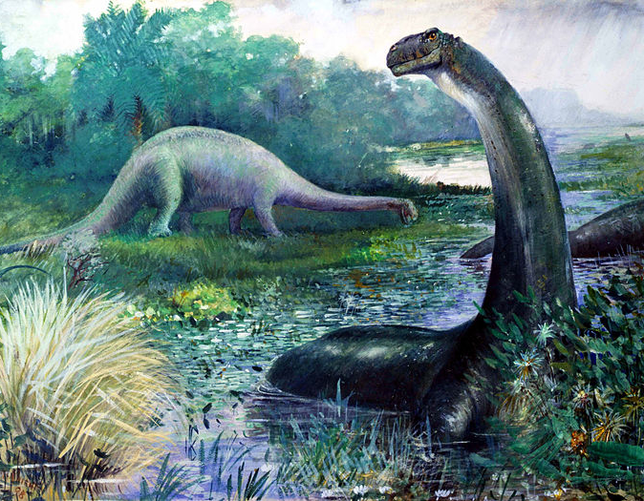
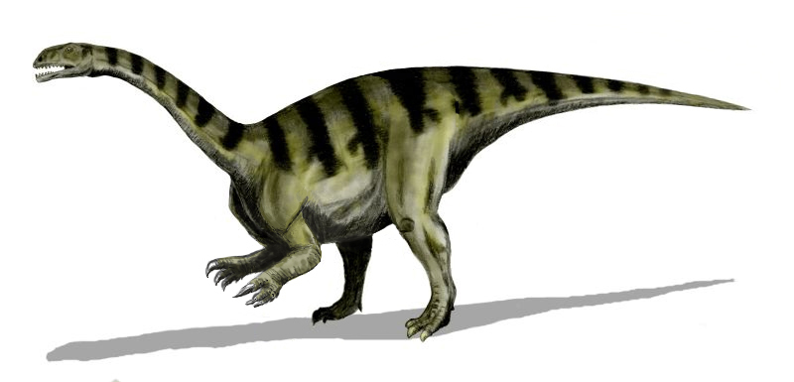
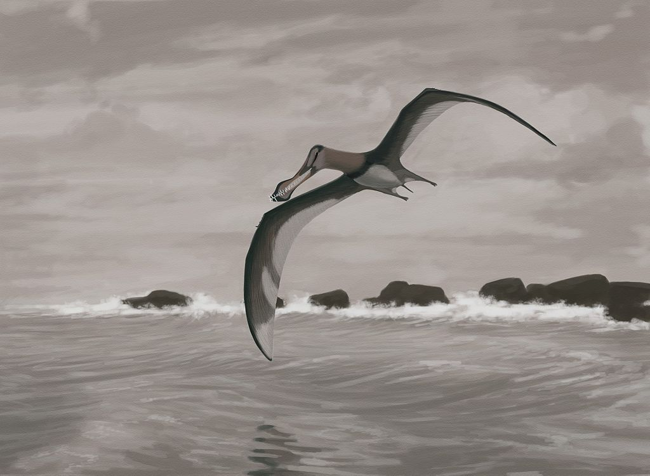
Геологическая история Земли
Скелет трицератопса
Окаменелый скелет сципионикса
Апатозавр
Селлозавр
Птерозавр
Организмы мезозоя (по материалам Википедии)

Slide 10
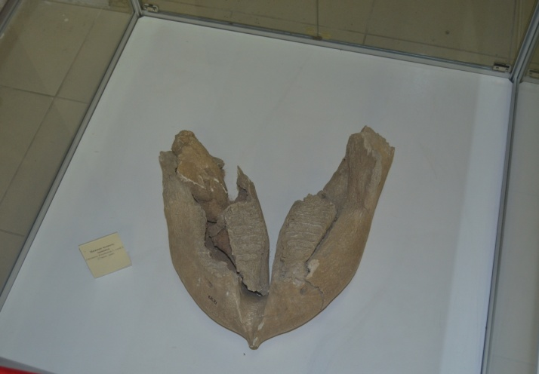
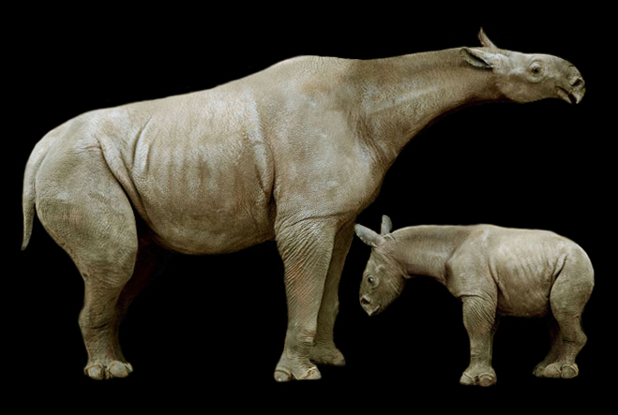
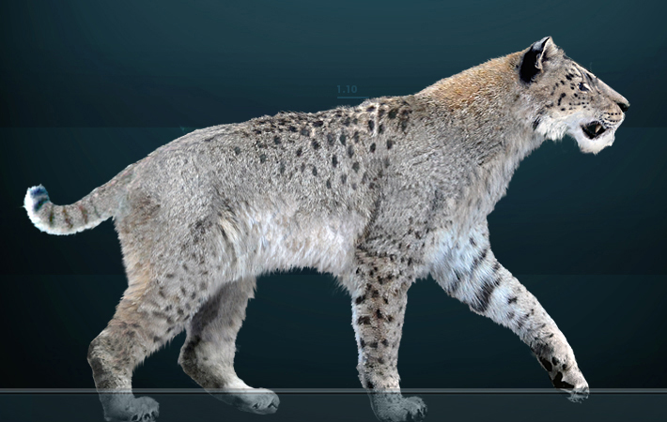
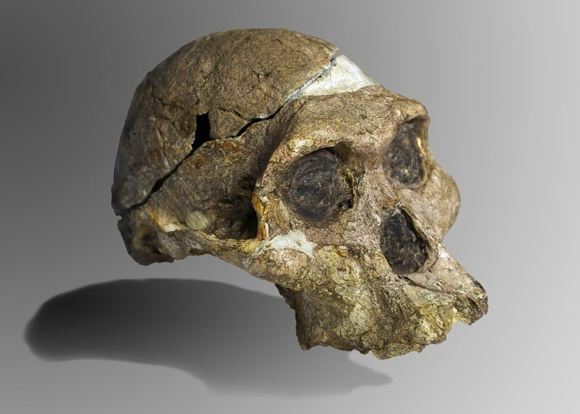
Геологическая история Земли
Челюсть мамонта
Реконструкция мамонта
Индрикотерии
Саблезубая кошка (гомотерия)
Череп австралопитека
Организмы кайнозоя (по материалам Википедии и сайта край36.рф)

Slide 11
Геологическая история Земли
Вопросы
Расскажите о том, как сформировалась Земля.
Как возникли оболочки Земли: атмосфера, гидросфера, литосфера? Как они впоследствии изменялись?
Какие животные и растения обитали на Земле в разные эпохи?
Практическая работа
Заполните таблицу на основе материала параграфа.
Эры (эоны) | Архей. Протерозой | Палеозой | Мезозой | Кайнозой
Особенности данного времени
©www.край36.рф

